Slide 1
Le successioni personali e aziendali:spunti e riflessioni derivanti da quelle di Del Vecchio, Berlusconi e altre grandi famiglie
LE SUCCESSIONI DELLE GRANDI FAMIGLIE ITALIANE.
DA AGNELLI A BERLUSCONI
Fabrizio Vedana

Slide 2
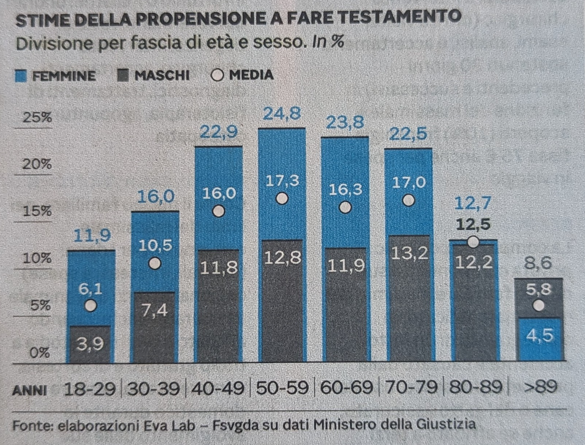
Le successioni personali e aziendali:spunti e riflessioni derivanti da quelle di Del Vecchio, Berlusconi e altre grandi famiglie

Slide 3


Slide 4
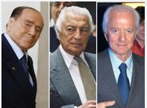
Trova le differenze

Slide 5
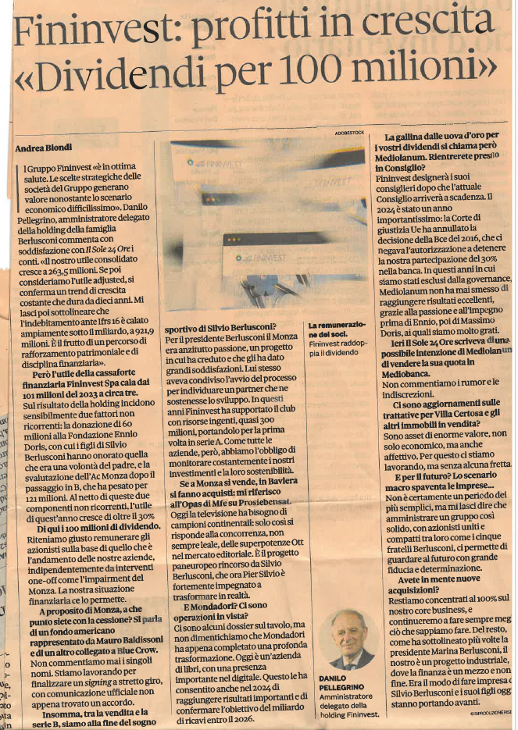
La «nuova» FININVEST

Slide 6
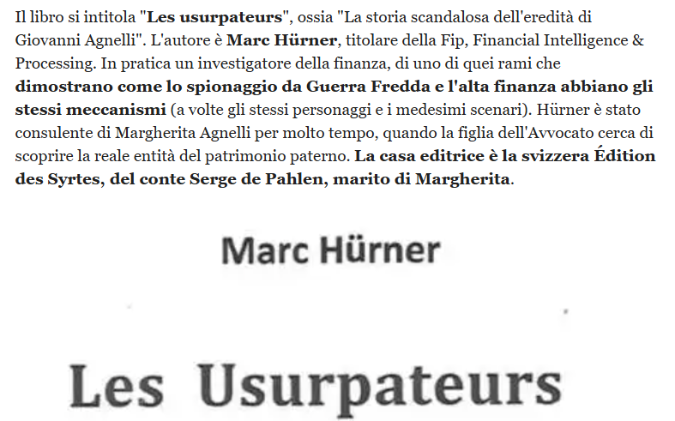
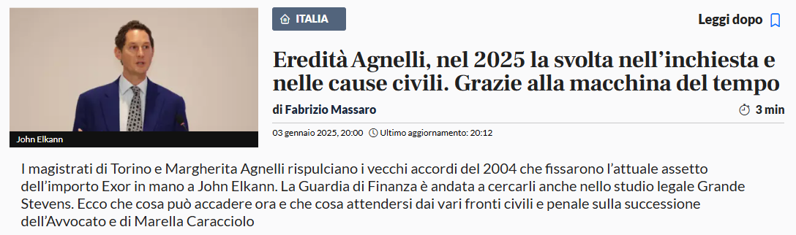
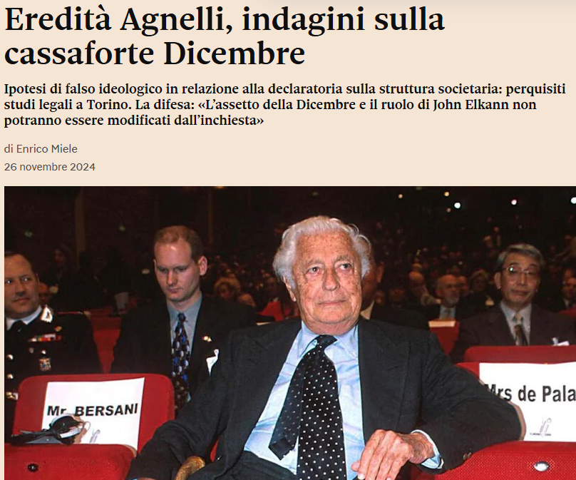
Agnelli: dopo più di 20 anni si discute ancora

Slide 7
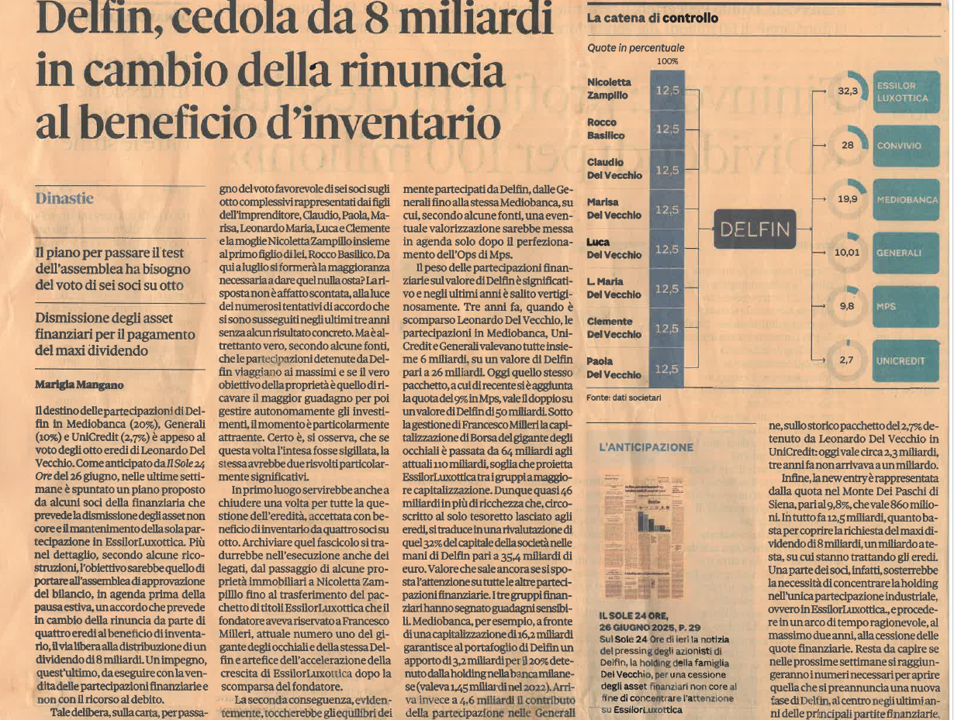
Del Vecchio: una successione ancora aperta dopo 3 anni

Slide 8
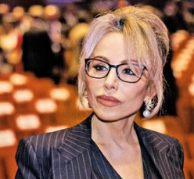
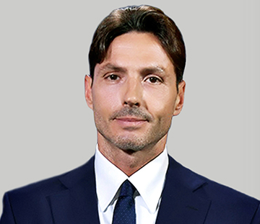
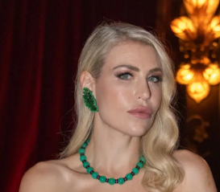
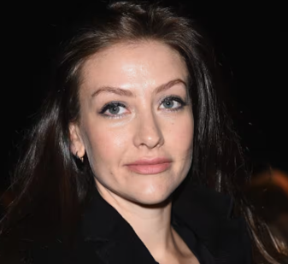
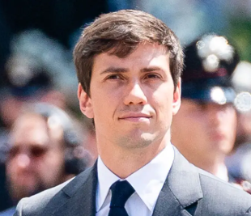
Silvio Berlusconi, l’uomo che ha costruito Milano2, Mediaset, il Milan campione in Italia e nel mondo per quasi un ventennio e ha fondato il movimento politico Forza Italia diventando più volte Presidente del Consiglio dei Ministri, è morto il 12 giugno 2023 lasciando l’impero economico e finanziario che ha costruito nei suoi 86 anni di vita, ai cinque figli:
Marina (nata dalla prima moglie Carla Elvira Dall’Oglio)
Pier Silvio (nato dalla prima moglie Carla Elvira Dall’Oglio)
Barbara (nata dalla seconda moglie Veronica Lario)
Eleonora (nata dalla seconda moglie Veronica Lario)
Luigi (nato dalla seconda moglie Veronica Lario)

Slide 9
Il patrimonio lasciato in eredità è stato stimato da Forbes superiore a 6 miliardi di euro e certamente l’asset più importante è rappresentato dalla FININVEST, finanziaria (holding) di partecipazioni che detiene partecipazioni in:
- MediaForEuropeex (già Mediaset)
Banca Mediolanum
Mondadori
Teatro Manzoni
A.C. Monza
E di una svariata serie di partecipazioni in società, anche quotate, tra le quali Mediobanca e Class Cnbc oltre che in quelle attraverso le quali viene detenuto e gestito l’importante patrimonio immobiliare di famiglia.
Con un fatturato di quasi 4 miliardi di euro e circa 17 mila dipendenti, il Gruppo Fininvest è una delle principali realtà imprenditoriali italiane.

Slide 10

L’assegnazione delle azioni della FININVEST non è stata fatta in parti uguali tra i cinque fratelli.
Ai due figli maggiori, Marina e Pier Silvio, è stata data, oltre alla quota legittima, assegnata a tutti i figli e pari a 8,33 per cento, anche la metà della quota disponibile pari al 10,4 per cento.
Per effetto di tali scelte:
Marina ha il 26,54 per cento di FININVEST (8,33 di legittima + 10,4 di disponibile + 7,81 che aveva già prima)
Piersilvio ha il 26,54 per cento di FININVEST (8,33 di legittima + 10,4 di disponibile + 7,81 che aveva già prima)
Gli altri tre fratelli (Barbara, Eleonora e Luigi) detengono complessivamente il 46,86 per cento ovvero il 15,62 per cento a testa (8,33 di legittima + 7,29 che aveva già prima).

Slide 11
Da segnalare poi nei suoi testamenti Silvio Berlusconi ha previsto:
una donazione di 100 milioni di euro al fratello Paolo Berlusconi
una donazione di 100 milioni di euro alla sua ultima compagna Marta Fascina
una donazione di 30 milioni di euro all’amico Marcello Dell’Utri.
Curioso rilevare che la nuova mappa dell’impero lasciato da Silvio Berlusconi sia contenuta in tre testamenti olografo di complessive sole tre pagine(tte).

Slide 12
Marina
Marina (10/10/1966) 59 anni (2 figli), è stata a lungo considerata l’erede designata di Berlusconi, soprattutto dopo la nomina a presidente di Fininvest nel 2005. La sua carica è stata confermata, consolidando così il suo ruolo all’interno della famiglia. Entrata per la prima volta nella holding all’età di 29 anni con la carica di vicepresidente, attualmente Marina presiede FININVEST, Mondadori e fa parte del consiglio di amministrazione di MediaForEurope. Annoverata da Forbes tra le donne più potenti del mondo nel 2010, è sposata con un ex ballerino del Teatro alla Scala di Milano.
Pier Silvio
Pier Silvio (28/4/1969) 56 anni (3 figli da due diverse relazioni), dopo aver lavorato per anni nelle aziende del padre, dal 2015 è amministratore delegato di MediaForEurope. Ha iniziato la sua carriera nel 1992, 23enne, nell’agenzia di marketing Publitalia, per poi passare alle reti televisive. È anche membro del consiglio di amministrazione di FININVEST e di Mondadori.

Slide 13
Barbara
41 anni (5 figli da due diverse relazioni), in passato ha lavorato nell’AC Milan. Fa parte del consiglio di amministrazione di FININVEST
Eleonora
39 anni (3 figli) è membro del cda della Fondazione Milano Onlus. Fa parte del consiglio di amministrazione di FININVEST.
Luigi
37 anni (2 figli), è stato membro del consiglio di amministrazione di Mediolanum dal 2007 al 2015. Dal novembre 2012 è Amministratore Unico della società B Cinque S.r.l.. Dal febbraio 2014 è Presidente del Cda di Holding Italiana Quattordicesima S.p.A., della quale è stato Consigliere Delegato per la gestione finanziaria dal dicembre 2011. Dal 2010 al 2012 è stato membro del Consiglio di amministrazione di MolMed S.p.A. quotata alla Borsa di Milano. Fa parte del consiglio di amministrazione di FININVEST.
Quindi 5 figli e 15 nipoti.

Slide 14
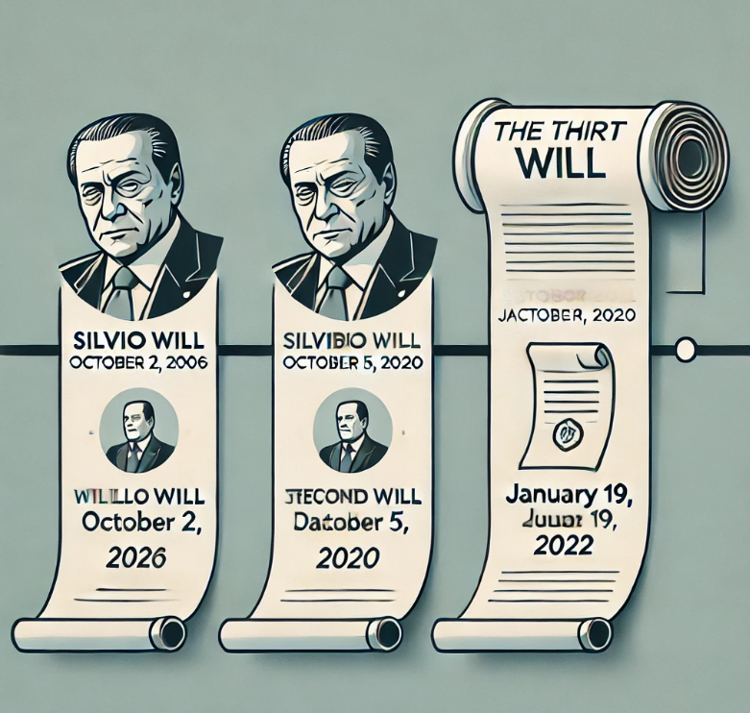

Slide 15
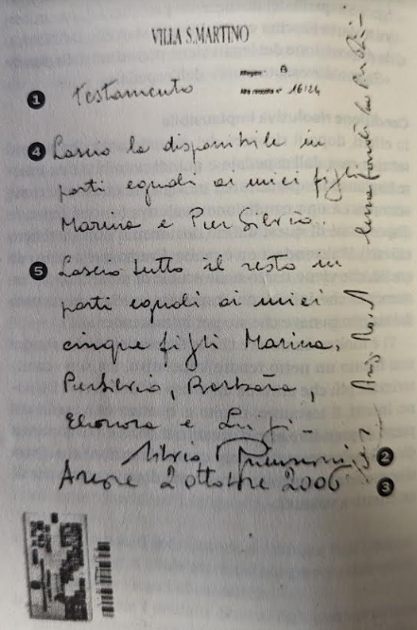
Primo testamento, datato 2 ottobre 2006

Slide 16
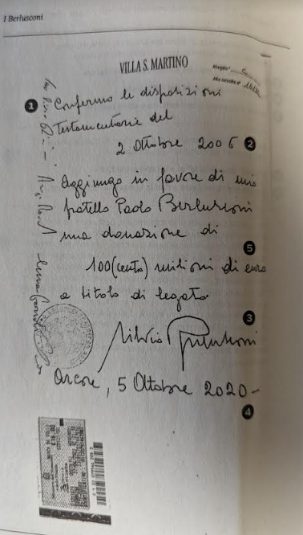
Secondo testamento, datato 5 ottobre 2020

Slide 17
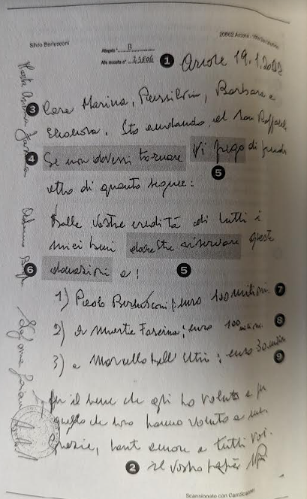
Terzo testamento, datato 19 gennaio 2022

Slide 18
I FIGLI DI BERLUSCONI NON HANNO PAGATO AL FISCO ITALIANO LE TASSE DI SUCCESSIONE SULL’EREDITA’ MILIONARIA LASCIATA LORO DAL PADRE.
I figli di Berlusconi hanno chiesto l’esenzione fiscale per il passaggio di 423 milioni di euro, valore delle 4 holding cui fa capo il 61,2% di Fininvest e di proprietà del Cavaliere. Ciò ai fini del trasferimento del controllo della società, dopo la morte dell’ex Premier. Ai fini fiscali, ciò che Berlusconi ha lasciato ai suoi 5 figli (parliamo del patrimonio netto), corrisponde alla somma di 458 milioni di euro, come ha certificato il notaio Mario Notari di Milano. Pertanto, è questa la somma sulla quale andrebbero calcolate le tasse di successione.
Questi 458 milioni sono così ripartiti: circa 423 milioni riguardano le 4 holding che controllano Fininvest, mentre il valore dei beni immobili è di 35 milioni. Per l’esattezza, si parla di tre ville e un box a Trieste ricevuto in eredità da un cittadino. Il resto del lascito di Silvio Berlusconi riguarda beni mobili, quadri, opere d’arte e barche. Di tutte queste somme gli eredi di Berlusconi hanno presumibilmente pagato al fisco italiano meno di 100mila euro di imposta di registro e null’altro. Considerato che si tratta di cinque eredi, parliamo di poco più di 16mila euro a testa.

Slide 19
COME E’ POSSIBILE?
La richiesta di Marina, Piersilvio, Eleonora, Barbara e Luigi Berlusconi è perfettamente in regola con quello che prevede la legge italiana. Infatti, il Testo Unico sull’imposta di successione del 1990 prevede che i trasferimenti a favore dei discendenti e del coniuge “di aziende o rami di esse, di quote sociali e di azioni non sono soggetti all’imposta… a condizione che gli aventi causa proseguano l’esercizio dell’attività d’impresa o detengano il controllo per un periodo non inferiore a cinque anni».
In sostanza gli eredi saranno esenti dal pagamento delle tasse di successione sui beni ereditati qualora essi proseguano l’esercizio dell’attività d’impresa o ne detengano il controllo per almeno cinque anni.
Effettivamente i 5 fratelli si sono accordati formalmente a non cedere le quote della società per i prossimi 5 anni. Più precisamente nell’accordo si legge che «gli eredi si obbligano reciprocamente, altresì, a non alienare quote di alcun cespite compreso nel Relictum per il termine di cinque anni dall’apertura della successione e quindi sino al 12 giugno 2028».

Slide 20
LA NORMA
Testo unico delle disposizioni concernenti l'imposta sulle successioni e donazioni (D.LGS. 346 del 31/10/1990)
Articolo 3 - Trasferimenti non soggetti all'imposta
4-ter. I trasferimenti, effettuati anche tramite i patti di famiglia di cui agli articoli 768-bis e seguenti del codice civile a favore dei discendenti e del coniuge, di aziende o rami di esse, di quote sociali e di azioni non sono soggetti all'imposta. In caso di quote sociali e azioni di soggetti di cui all'articolo 73, comma 1, lettera a), del testo unico delle imposte sui redditi, di cui al decreto del Presidente della Repubblica 22 dicembre 1986, n. 917, il beneficio spetta limitatamente alle partecipazioni mediante le quali e' acquisito o integrato il controllo ai sensi dell'articolo 2359, primo comma, numero 1), del codice civile. Il beneficio si applica a condizione che gli aventi causa proseguano l'esercizio dell'attivita' d'impresa o detengano il controllo per un periodo non inferiore a cinque anni dalla data del trasferimento, rendendo, contestualmente alla presentazione della dichiarazione di successione o all'atto di donazione, apposita dichiarazione in tal senso. Il mancato rispetto della condizione di cui al periodo precedente comporta la decadenza dal beneficio, il pagamento dell'imposta in misura ordinaria, della sanzione amministrativa prevista dall'articolo 13 del decreto legislativo 18 dicembre 1997, n. 471, e degli interessi di mora decorrenti dalla data in cui l'imposta medesima avrebbe dovuto essere pagata.

Slide 21

RITIRA LA TUA COPIA OMAGGIO!

Slide 22
GRAZIE della vostra attenzione!
Fabrizio Vedana, socio e amministratore Across Family Advisors
vedana@acrossgroup.it
www.acrossgroup.it

